Slide 1
IT 2
Bilder – Punktgrafikk og vektorgrafikk
Uke 47 - 19. nov 2018
Legg mobilen i mobilhotellet!

Slide 2
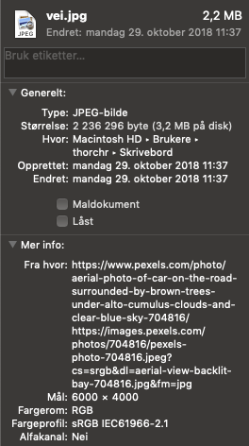
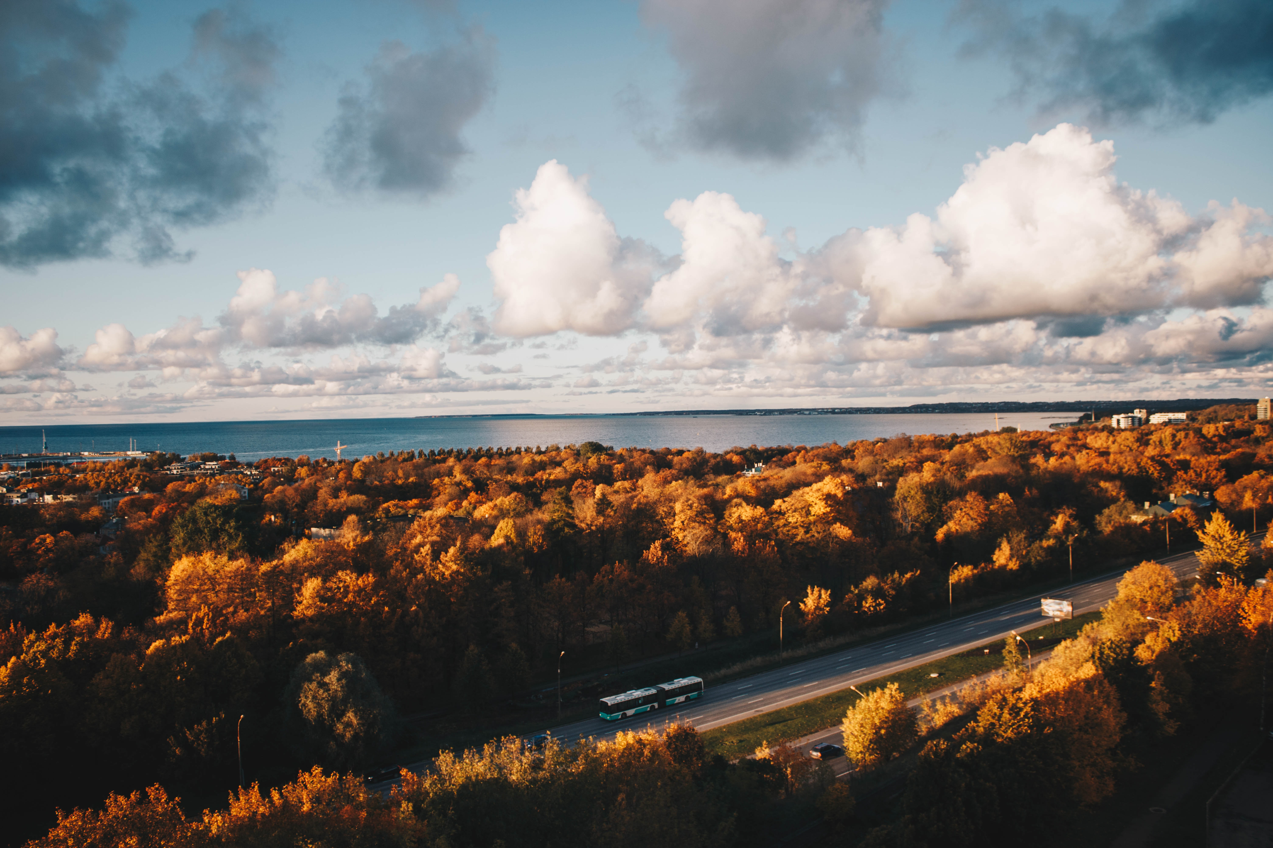
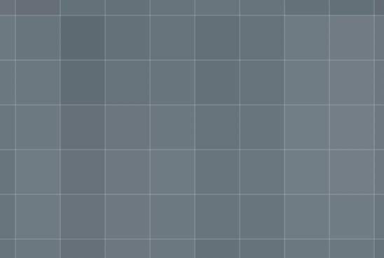
Punktgrafikkbilder
Punktgrafikkbilder er satt sammen av piksler
.jpg og .png
Større antall piksler gir høyere kvalitet på bildet

Slide 3
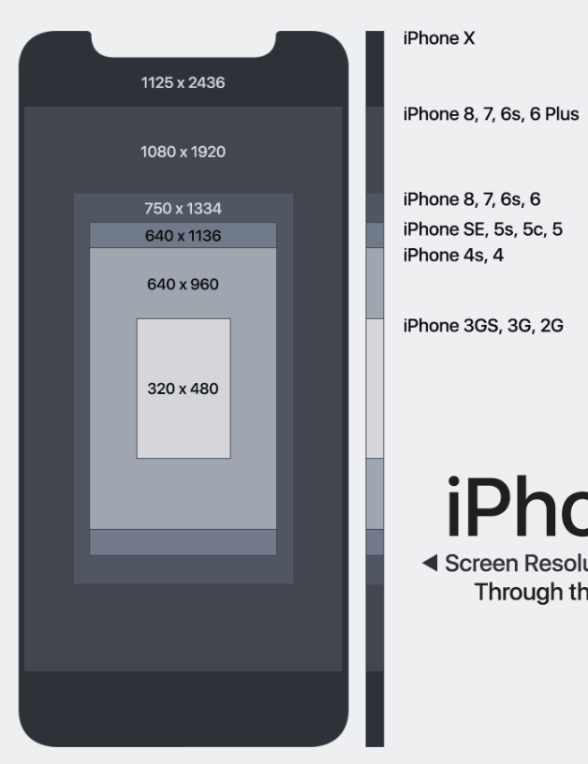
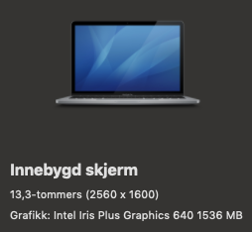
Bilder på skjerm
Et bilde med høyere antall piksler enn en skjerm klarer å vise vil bli redusert ned til det skjermen klarer å vise.
Eks: et bilde med 6000x4000 piksler vil vises med 2400x1600 piksler på min pc.

Slide 4
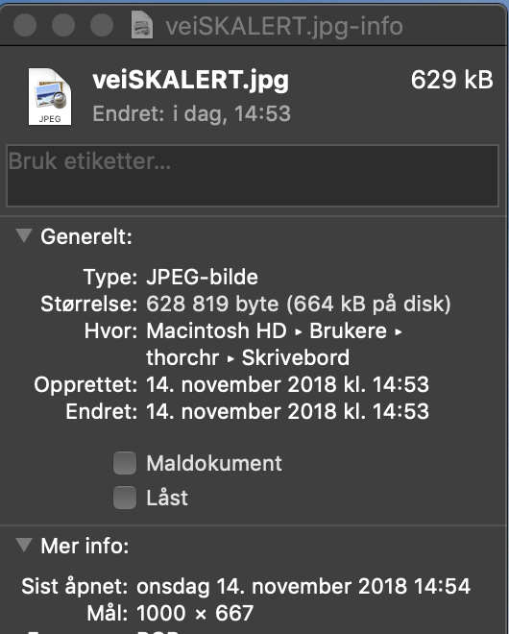
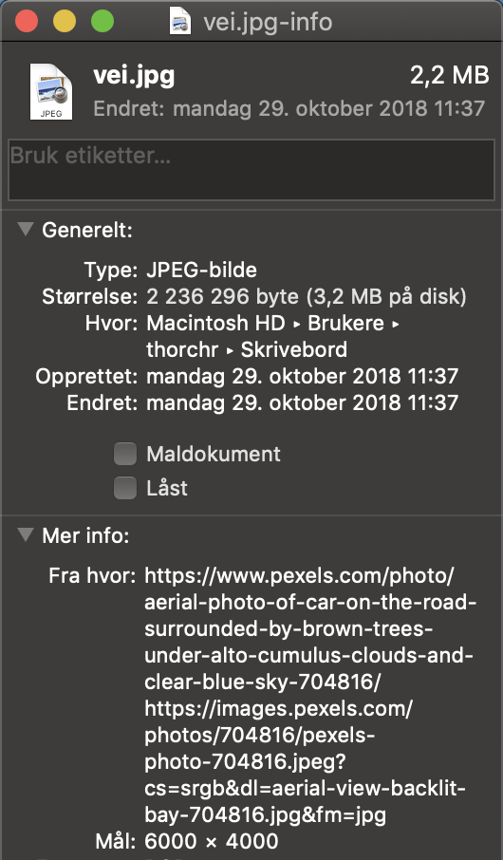
Bilder på skjerm
Jo fler piksler et punktgrafikkbilde har jo mer plass tar bildet.
For å gjøre bilder mer praktiske å sende over internett bør vi skalere ned bilder vi skal ha på nettsider.

Slide 5
Filformater
Tips for bruk av bilder på nettet
Bruk .jpg til fotografier
Kan komprimeres ganske mye uten at det merkes
Bruk .png til logoer og ikoner
Støtter gjennomsiktighet i bilder
Hvis det er mulig å få til i CSS, bruk CSS
Eks: Du trenger ikke bruke photoshop til å avrunde hjørner på bilder

Slide 6
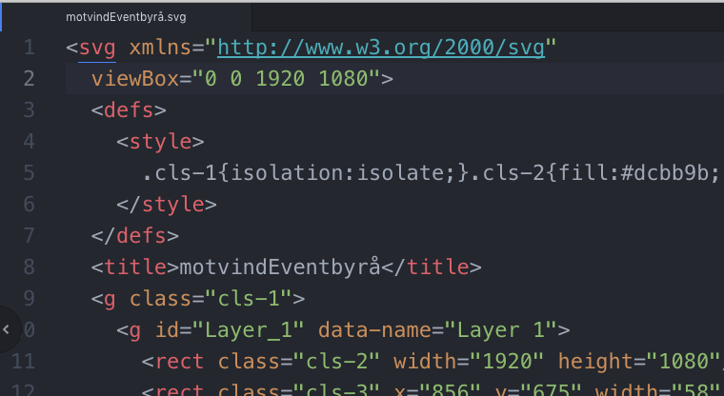


Vektorgrafikk
Består av vektorer til geometriske figurer
Kan skaleres opp og ned uten å miste kvalitet
.svg
.svg-fil

Slide 7
Vektorgrafikk
Adobe Illustrator
Alternativt: svg-edit:
https://svg-edit.github.io/svgedit/releases/latest/editor/svg-editor.html

